Slide 1



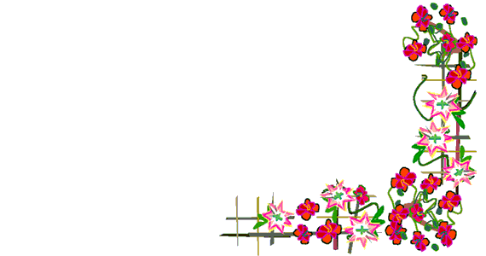
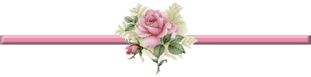
PHÒNG GIÁO DỤC VÀ ĐÀO TẠO QUẬN LONG BIÊN
TRƯỜNG TIỂU HỌC ÁI MỘ A
Bài giảng trực tuyến
Luyện từ và câu * Lớp 3
HŨ BẠC CỦA NGƯỜI CHA
Giáo viên: Nguyễn Thị Thu Lan

Slide 2
KHỞI ĐỘNG
* Đọc thuộc lòng 10 dòng thơ đầu. Bài : “Nhớ Việt Bắc”
- Tình cảm của tác giả đối với con người và cảnh rừng Việt Bắc như thế nào ?

Slide 3
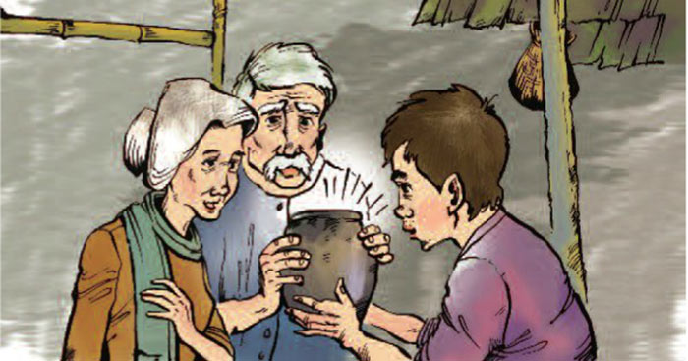
Thứ hai ngày 29 tháng 11 năm 2021
Thứ hai ngày 13 tháng 12 năm 2021
TẬP ĐỌC
Tập đọc – Kể chuyện
HŨ BẠC CỦA NGƯỜI CHA
Truyện cổ tích Chăm
Hũ bạc của người cha. (tr.121)
SGK/121

Slide 4
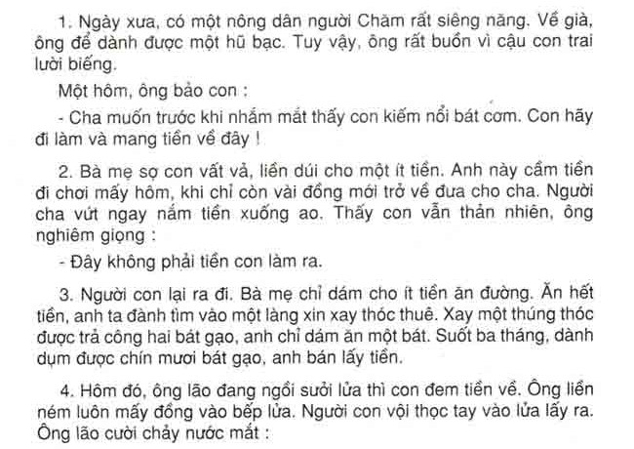
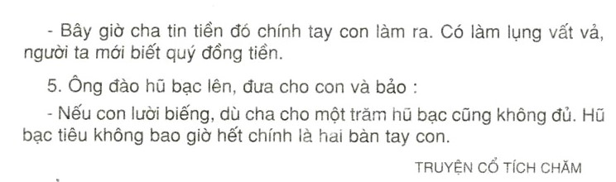
Hũ bạc của người cha

Slide 5

Luyện đọc
siêng năng
lười biếng
nghiêm giọng
thản nhiên
dành dụm
dúi

Slide 6
CHIA ĐOẠN
Đoạn 1: Từ Ngày xưa… đến … về đây!
Đoạn 2: Từ Bà mẹ… đến … làm ra.
Đoạn 3: Từ Người con… đến … bán lấy tiền.
Đoạn 4: Từ Hôm đó… đến … đồng tiền.
Đoạn 5: Từ Ông đào hũ bạc … đến … bàn tay con.

Slide 7
GIẢI NGHĨA TỪ

Slide 8
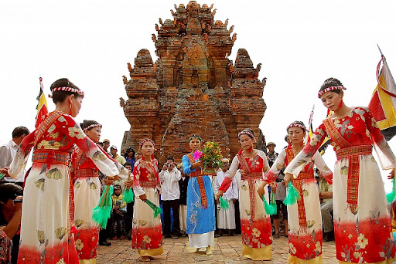
Người Chăm: một dân tộc thiểu số sống chủ yếu ở Nam Trung Bộ.

Slide 9
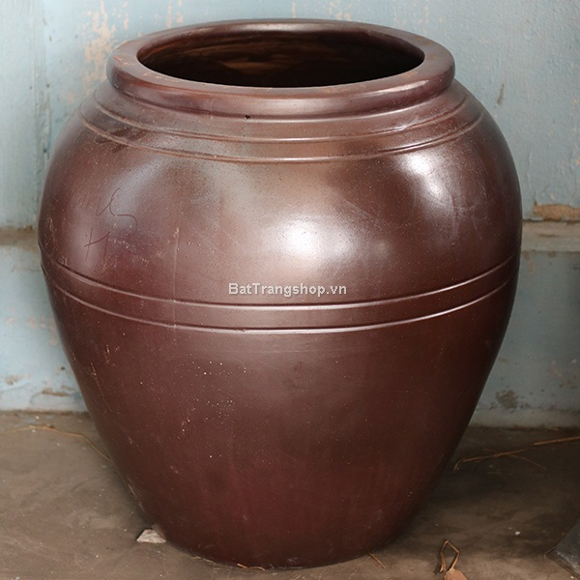
Hũ: đồ vật bằng đất nung loại nhỏ, miệng tròn, giữa phình ra, thường dung đựng các loại hạy hoặc đựng rượu, đựng mật.

Slide 10
- Dúi :
đưa cho nhưng không muốn để người khác biết.
- Thản nhiên :
làm như không có việc gì xảy ra
- Dành dụm :
góp từng tí một để dành

Slide 11
Tìm hiểu bài
1. Ông lão buồn vì chuyện gì? Ông muốn con trai trở thành người như thế nào?
- Ông buồn vì có cậu con trai lười biếng.
- Ông muốn con trai trở thành người siêng năng chăm chỉ, tự kiếm nổi bát cơm.
2.Ông lão làm gì với số tiền con vừa đưa?
- Ông vứt xuống ao.
* Ông vứt tiền xuống ao để làm gì?
- Ông muốn thử xem những đồng tiền đó có phải do chính tay con làm ra không. Nếu thấy mình vứt tiền mà con không xót nghĩa là tiền đó không do con mình làm ra.

Slide 12
3. Người con làm lụng vất vả và tiết kiệm như thế nào?
Anh đi xay thóc thuê, mỗi ngày được hai bát gạo, anh chỉ dám ăn một bát. Ba tháng trời dành dụm được chín mươi bát gạo, anh bán lấy tiền đem về.
4. Khi ông lão vứt tiền vào bếp lửa, người con đã làm gì?
Anh vội thọc tay vào bếp lửa lấy tiền ra mà không hề sợ bỏng.
* Vì sao người con vội thọc tay vào lửa để lấy tiền ra?
- Vì anh cực khổ suốt ba tháng trời mới dành dụm được bấy nhiêu tiền nên anh rất quý và tiếc những đồng tiền ấy.

Slide 13
5. Hãy tìm những câu trong truyện nói lên ý nghĩa truyện này.
- Có làm lụng vất vả, người ta mới biết quý đồng tiền.
- Hũ bạc tiêu không bao giờ hết chính là hai bàn tay con.
* Qua câu chuyện trên, các em thấy mọi của cải do đâu
mà có?
- Hai bàn tay lao động của con người chính là nguồn tạo nên mọi của cải.

Slide 14
Nêu ý nghĩa câu chuyện?
NỘI DUNG
Câu chuyện giúp chúng ta hiểu được hai bàn tay lao động của con người chính là nguồn tạo nên của cải.

Slide 15
LUYỆN ĐỌC LẠI

Slide 16




Kể chuyện

Slide 17
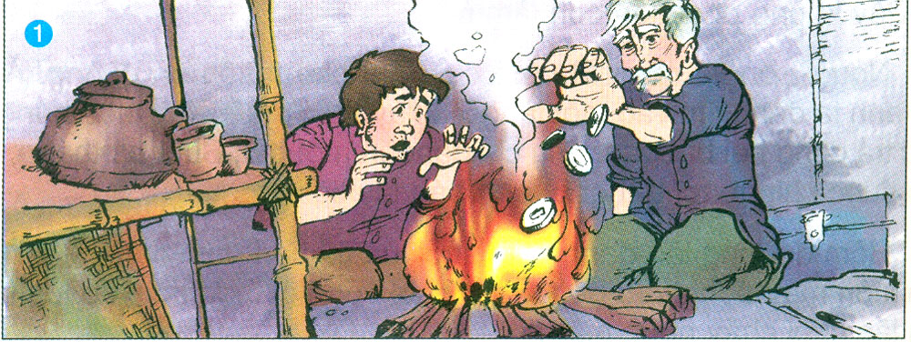
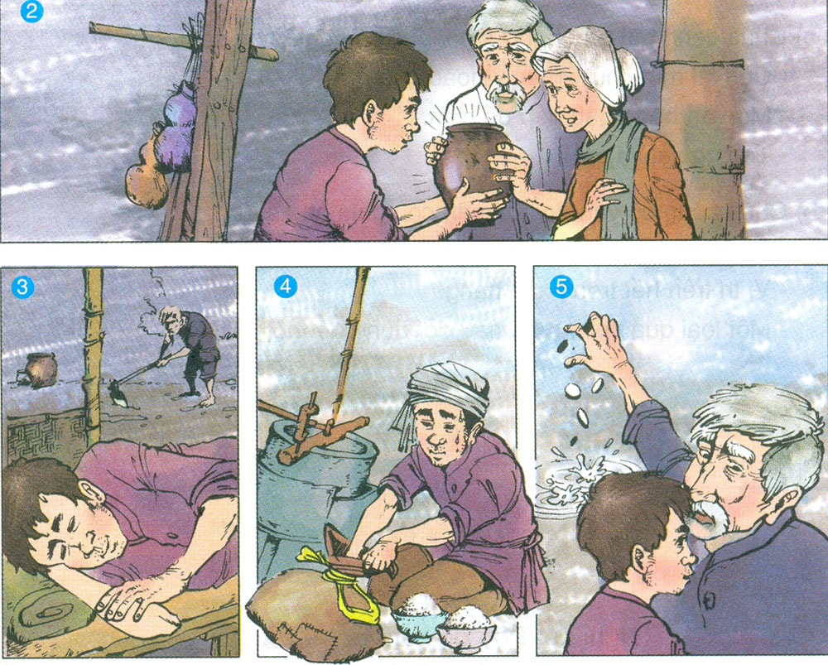
Kể chuyện
Hũ bạc của người cha
1. Sắp xếp lại các tranh sau theo đúng thứ tự trong câu chuyện “Hũ bạc của người cha”.
1
2
3
4
5

Slide 18
Kể chuyện
Hũ bạc của người cha
* Các tranh sắp xếp đúng lần lượt là:
3
5
4
1
2

Slide 19
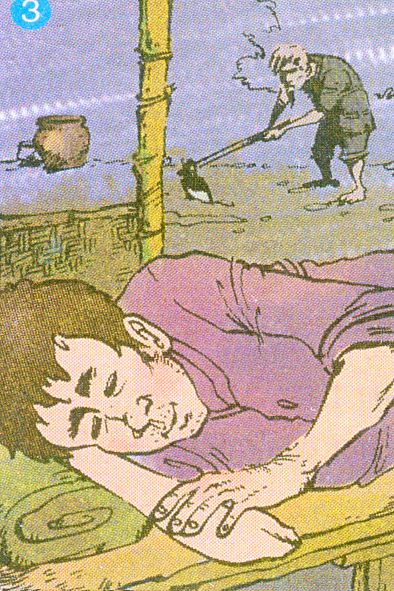
Kể chuyện
Hũ bạc của người cha
Kể lại từng đoạn câu chuyện.
1
“Cha muốn trước khi nhắm mắt, thấy con kiếm nổi bát cơm. Con hãy đi làm và mang tiền về đây.”

Slide 20
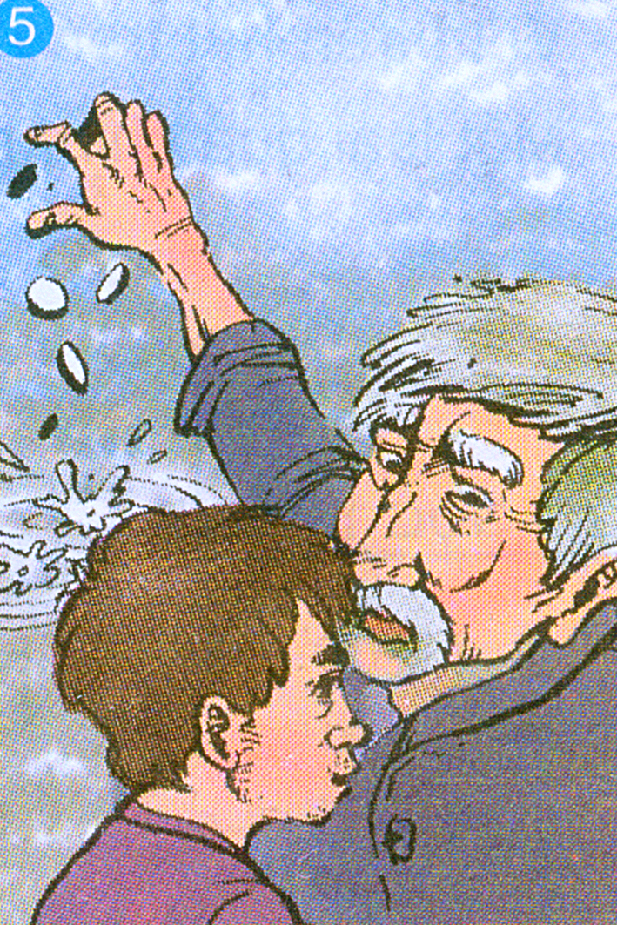
Kể chuyện
Hũ bạc của người cha
“Đây không phải tiền con làm ra”
2
Người cha vứt ngay nắm tiền xuống ao.

Slide 21
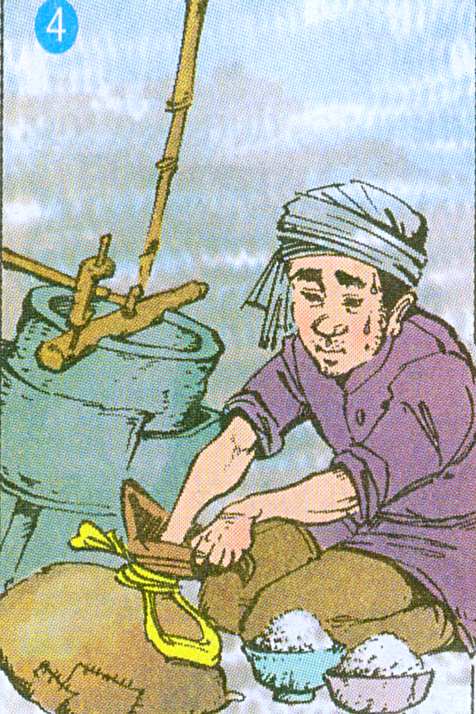
Kể chuyện
Hũ bạc của người cha
3
Anh ta đành tìm vào một làng xin xay thóc thuê. Xay một thúng thóc được trả công hai bát gạo. Anh chỉ dám ăn một bát.

Slide 22
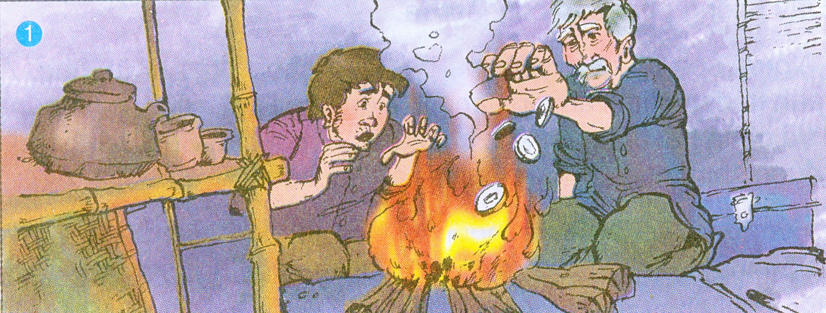
Kể chuyện
Hũ bạc của người cha
4
Ông liền ném luôn mấy đồng tiền vào bếp lửa. Người con vội thọc tay vào lửa lấy ra.

Slide 23
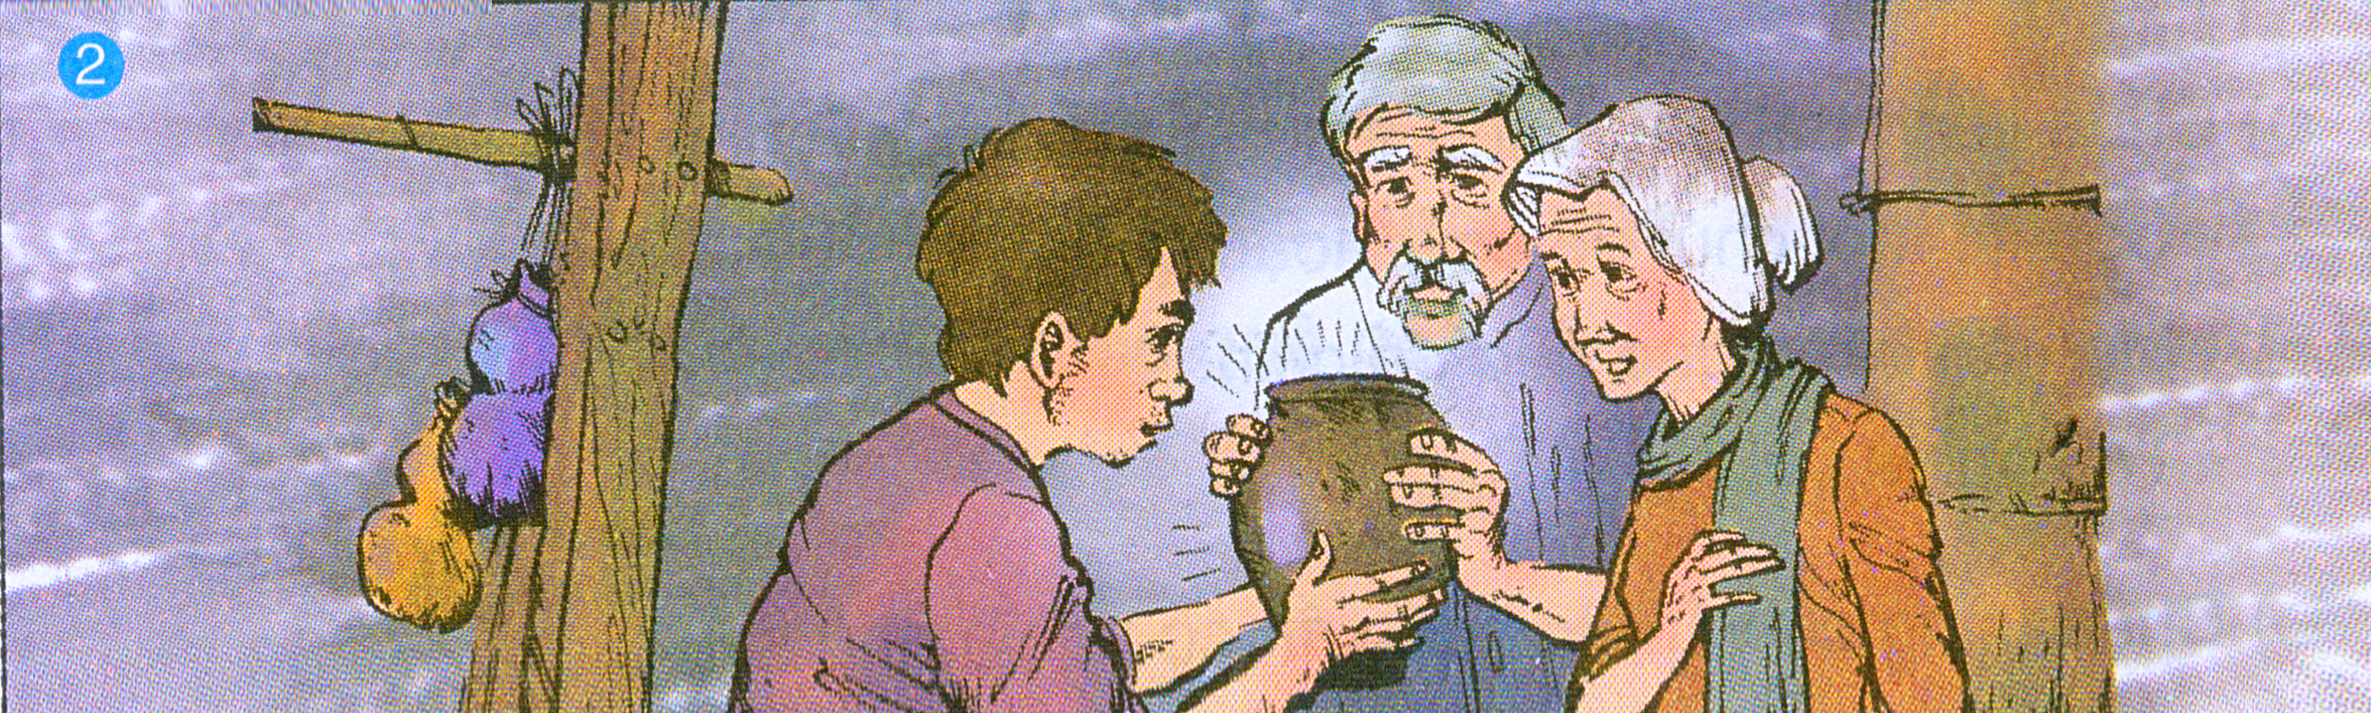
Kể chuyện
Hũ bạc của người cha
5
“Nếu con lười biếng, Dù cha cho một trăm hũ bạc cũng không đủ. Hũ bạc tiêu không bao giờ hết chính là hai bàn tay con”

Slide 24
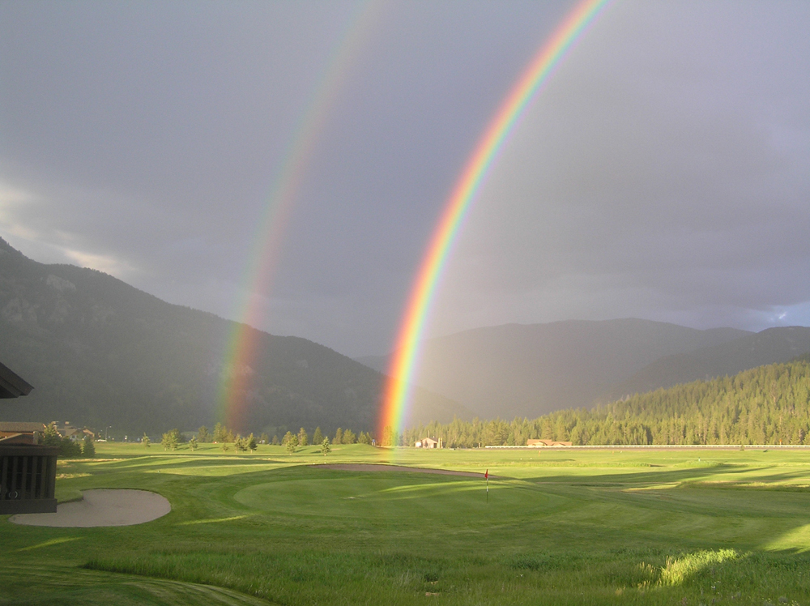


Chúc các em chăm ngoan
học giỏi !

